Slide 1
Основы работы с распределенной системой контроля версий Git
Евгений Юлюгин
Лаборатория МФТИ-Интел

Slide 2
Назначение систем контроля версий
Единое хранилище файлов проекта ( кода / текста / картинок ...)
Удобный доступ в хранилище для многих разработчиков
Хранение истории изменений и возможность вернуться назад
Поддержка специальных паттернов коллективной разработки (патчи, ветви проекта, слияние правок многих разработчиков ...)

Slide 3
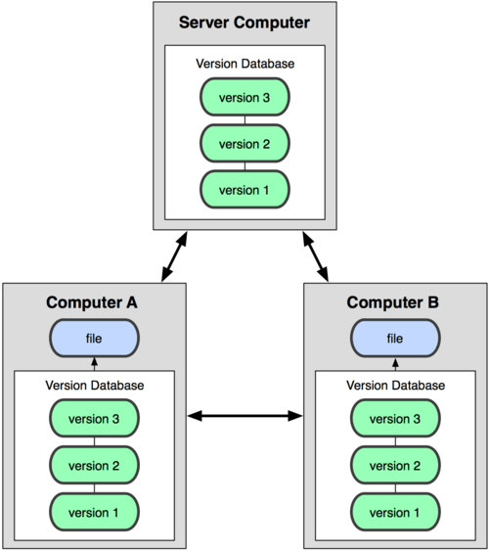
Git – распределенная система контроля версий
Git широко используется для разработки больших проектов с большим количеством версий, ветвлений и различных сборок
Ключевая особенность Git – способность тысячам разработчиков обмениваться патчами напрямуяю друг с другом, без необходимости проводить все изменения через единый сервер.

Slide 4
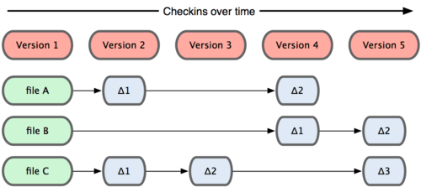
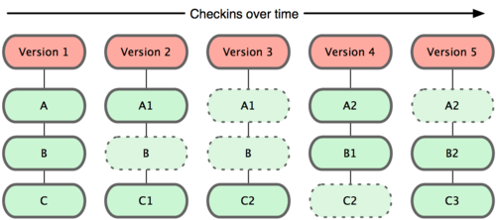
Организация хранилища Git
Git – это мини файловая система, каждая версия в хранилище – это полноценный набор файлов (а не только изменений)
Большинство операций (история, коммит, патч) – могут проводиться локально, т.к. Git хранит всю историю операций и копии файлов
SVN
Git

Slide 5
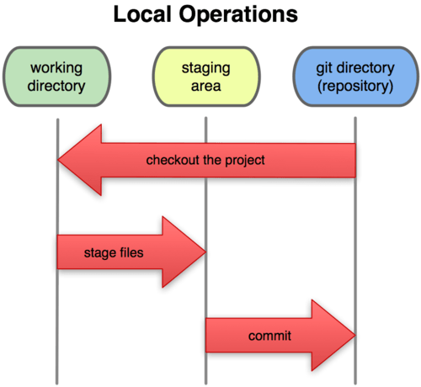
Локальная среда разработки Git
Рабочая директория – все файлы в директории проекта (включая версионированные и не версионированные)
Файлы, подготовленные для добавления в репозиторий – файлы, которые разработчик пометил к добавлению (изменению) в репозиторий
Файлы репозитория – текущий снимок последней зафиксированной копии проекта + вся история + системные файлы
Изменяем файлы в рабочей директории (modify)
Помечаем что необходимо внести в репозиторий (stage)
Добавляем в репозиторий (commit)

Slide 6
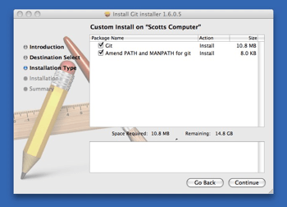
Установка Git
Debian-like: $ sudo apt-get install git
OpenSuse: $ sudo zypper install git
Mac: http://sourceforge.net/projects/git-osx-installer/
Windows: http://msysgit.github.io

Slide 7
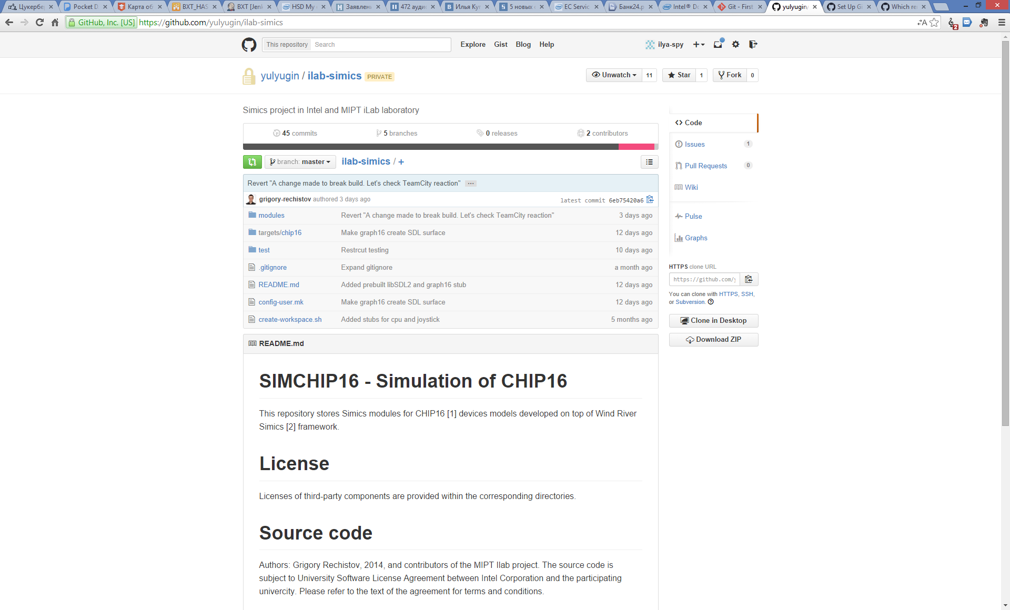
GitHub – Git сервер с веб интерфейсом
$ git clone https://github.com/yulyugin/ilab-simics.git
Cloning into 'ilab-simics'...
Username for 'https://github.com': xxx@gmail.com
Password for 'https:// xxx@gmail.com @github.com':
remote: Counting objects: 653, done.
remote: Compressing objects: 100% (280/280), done.
remote: Total 653 (delta 336), reused 637 (delta 326)
Receiving objects: 100% (653/653), 2.58 MiB | 105.00 KiB/s, done.
Resolving deltas: 100% (336/336), done.
Checking connectivity... done.

Slide 8
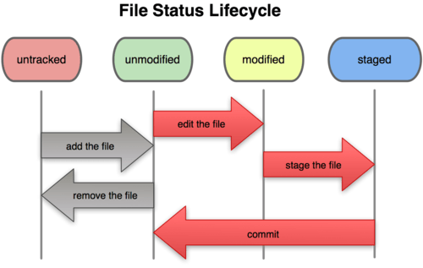
Основные операции с репозиториями
Git Init in current folder:
$ git init
Git add files to stage area (mark as tracked)
$ git add *.c
$ git add README
Git commit files into new revision of local repository
$ git commit -m 'initial project version'
Git clone existing repository in current folder
$ git clone git://github.com/schacon/grit.git
$ vim benchmarks.rb
$ git status
On branch master
Changes to be committed:
(use "git reset HEAD <file>..." to unstage)
new file: README
modified: benchmarks.rb
Changes not staged for commit:
(use "git add <file>..." to update what will be committed)
(use "git checkout -- <file>..." to discard changes in working directory)
modified: benchmarks.rb

Slide 9
Просмотр файлов в репозитории Git
.gitignore
# a comment - this is ignored
# no .a files
*.a
# but do track lib.a, even though you're ignoring .a # files above
!lib.a
# only ignore the root TODO file, not subdir/TODO
/TODO
# ignore all files in the build/ directory
build/
# ignore doc/notes.txt, but not doc/server/arch.txt
doc/*.txt
# ignore all .txt files in the doc/ directory
doc/**/*.txt
$ git diff показывает файлы
Untracked
Modified
$ git diff --satged (--cached) показывает файлы
Staged

Slide 10
Фиксирование изменений и удаление файлов
Удаление файла из репозитория
и с жесткого диска
$ git rm grit.gemspec
$ git commit –m “Removing file”
$ git commit -m "Story 182: Fix benchmarks for speed"
Пропуск стадии staging:
  $ git status
  On branch master
  Changes not staged for commit:
  (use "git add <file>..." to update what will be committed)
  (use "git checkout -- <file>..." to discard changes in working directory)
  modified: benchmarks.rb
  no changes added to commit (use "git add" and/or "git commit -a")
  $ git commit -a -m 'added new benchmarks'
Удаление файла только из репозитория
$ git rm --cached readme.txt
$ git commit –m “Removing file”

Slide 11
Работа с изменениями
$ git log
commit 6eb75420a67d76afe7e753d098a89e2a2dd21d83
Author: Grigory Rechistov <grigory.rechistov@phystech.edu>
Date: Sun Sep 14 03:35:50 2014 +0400
Revert "A change made to break build. Let's check TeamCity reaction"
This reverts commit 221d0e7f59b06c26f71b450a0d5bbae49e335b96.
commit 221d0e7f59b06c26f71b450a0d5bbae49e335b96
Author: Grigory Rechistov <grigory.rechistov@phystech.edu>
Date: Sun Sep 14 03:34:41 2014 +0400
A change made to break build. Let's check TeamCity reaction
commit 82243d4540e185d2e034f3c72431280b2312bc66
Author: Grigory Rechistov <grigory.rechistov@phystech.edu>
Date: Sun Sep 14 03:28:50 2014 +0400
Test change to trigger successful build
Unstage changes:
$ git reset HEAD benchmarks.rb
$ git status
On branch master
Changes to be committed:
(use "git reset HEAD <file>..." to unstage)
modified: README.txt
Changes not staged for commit:
(use "git add <file>..." to update what will be committed)
(use "git checkout -- <file>..." to discard changes in working directory)
modified: benchmarks.rb
Discard local changes
$ git checkout -- benchmarks.rb
$ git status
On branch master
Changes to be committed:
(use "git reset HEAD <file>..." to unstage)

Slide 12
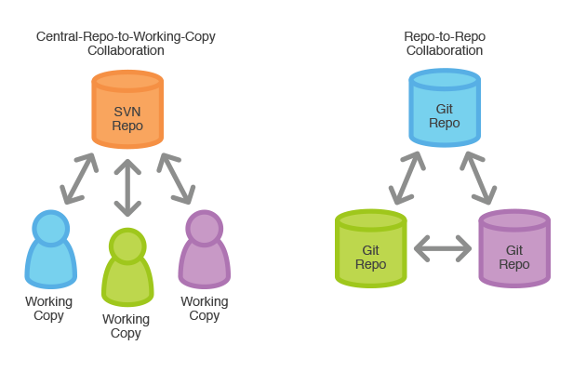
Работа с удаленными репозиториями
$ git remote -v
Backdoor git://github.com/bakkdoor/grit.git
cho45 git://github.com/cho45/grit.git
defunkt git://github.com/defunkt/grit.git
koke git://github.com/koke/grit.git
origin git@github.com:mojombo/grit.git
$ git fetch [remote-name]
$ git pull[remote-name]
$ git push [remote-name][branch-name]
$ git push origin master

Slide 13
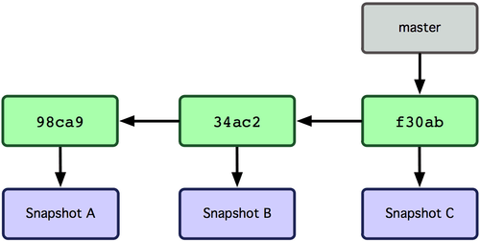
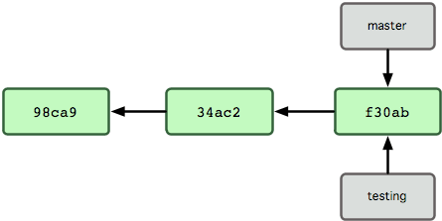
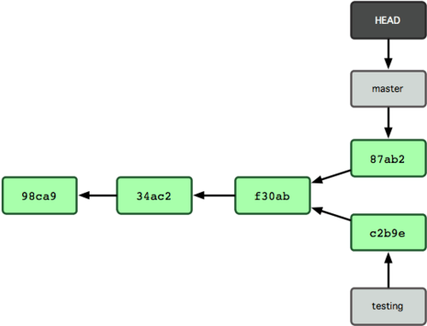
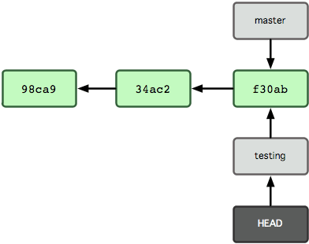
Ветвления в репозиториях Git
$ git branch testing
$ git checkout testing

Slide 14
Работа с ошибочными коммитами
Commit 1
Commit 2
Commit 3
Or if you want to make commits while you're there, go ahead and make a new branch while you're at it:
git checkout -b old-state 2
touch a.txt
git commit –m “Starting new branch from old state”
HEAD
# This will detach your HEAD, that is, leave you with no branch checked out:
git checkout 2
Commit 1
Commit 2
Commit 3
Commit 1
Commit 2
Commit 3
Commit 2a
HEAD
old-state
HEAD

Slide 15
Откат к старому состоянию и перезапись HEAD
Commit 1
Commit 2
Commit 3
HEAD
# This will create three separate revert commits:
git revert 3
# It also takes ranges. This will revert the last two commits:
git revert HEAD~2..HEAD
Commit 1
Commit 2
Commit 3
Commit 4 (state 2)
HEAD

Slide 16
Цикл разработки в Git / GitHub
Клонировать текущее состояиние репозитория проекта из GitHub
Создать локальные ветки (branches) для разработки отдельных заданий / функций
Накапливать изменения путем коммитов в бранчи (октатывать в случае необходимости)
Когда задание готово к отправке в основной репозиторий – убедиться что все тесты проходят в бранче и:
  Опция 1 (нам не подходит): произвести слияние бранча с master и закоммитить в master
  Опция 2 (наш случай): закоммитить свой бранч непосредственно в GitHub репозиторий, зайти на сайт github.com и через веб-интерфейс послать запрос на слияние закоммиченного вами бранча с master

Slide 17
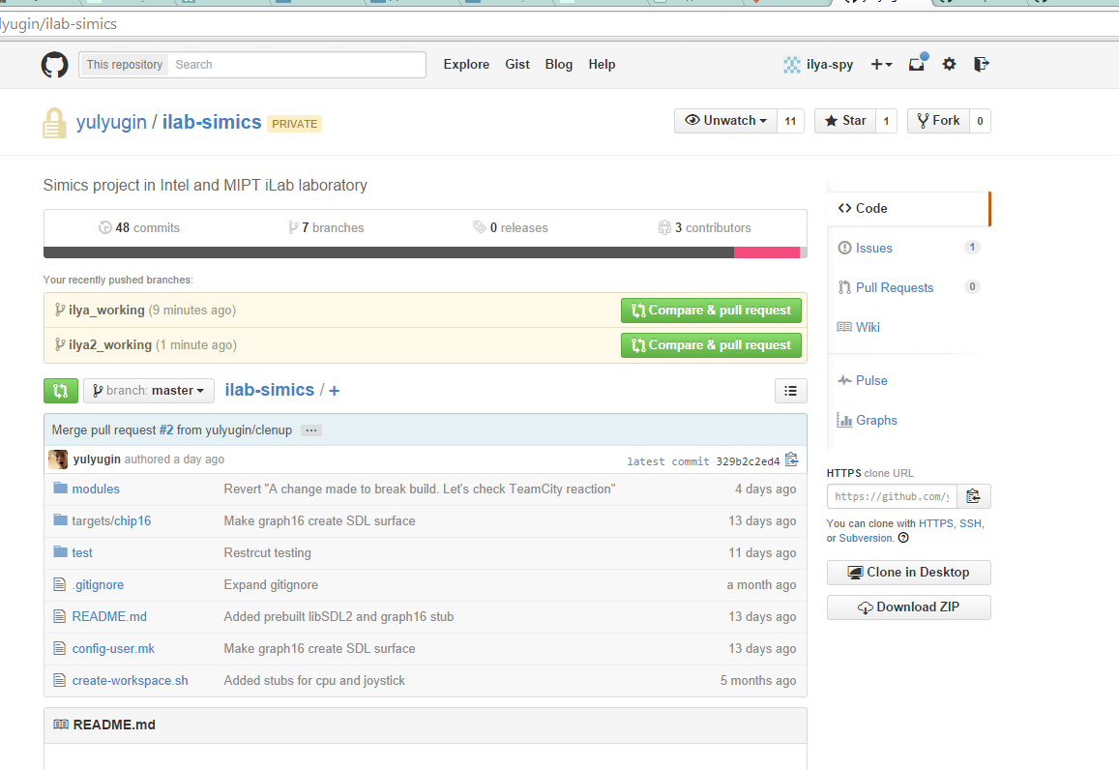
Запросы на слияние изменений
(Pull requests)
Для контроля за качеством кода / упорядочения процесса разработки часто вводится запрет на непосредственно коммиты в мастер (основную ветвь) проекта
Назначаются ответственные люди, которые проверяют каждый патч и производят его слияние с мастером
В этом случае необходимо:
  Закоммитить свои изменения в бранч на удаленном сервере
  $ git push origin your_working_branch_name
  Послать запроc ответственному лицу на слияние ваших правок:

Slide 18
INTEL CORPORATION
UNIVERSITY SOFTWARE LICENSE AGREEMENT
IMPORTANT - READ BEFORE COPYING, INSTALLING OR USING.
This Agreement is granted for a specific department, a declared course, or a specific computer lab as specified by Intel.
The Software may only be used for research projects that are non-funded, or funded by a non-profit organization.
The Licensed Materials contain confidential and/or proprietary information of Intel and, together with the terms of this Agreement, are subject to the Non-Disclosure Agreement
Recipient shall not incorporate any Open Source Software <…> into the Licensed Software in any manner or take any steps which in any manner would cause the Licensed Software to be subject to any license obligations associated with Open Source Software.
Правило №1: если вы не уверены — спросите ментора!

Slide 19
Литература
Scott Chason. ProGit (русская версия)
Интерактивный тур по Git Git How To

Slide 20
Спасибо за внимание!

